Slide 1

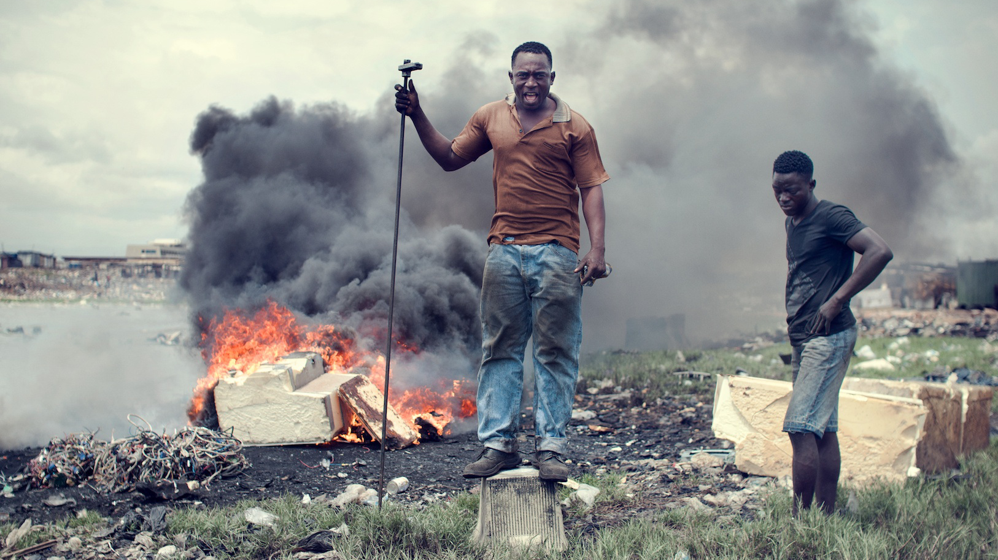
ЕЛЕКТРОННІ ВІДХОДИ
Можливості для розумного міста

Slide 2
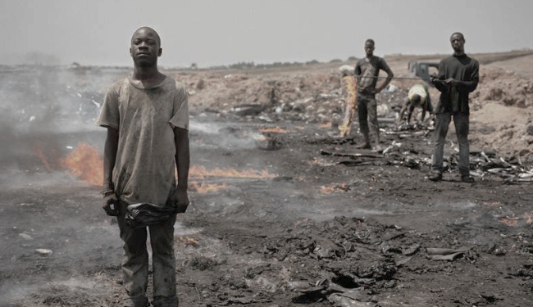
Передісторія: Кевін Мак елвані

Slide 3
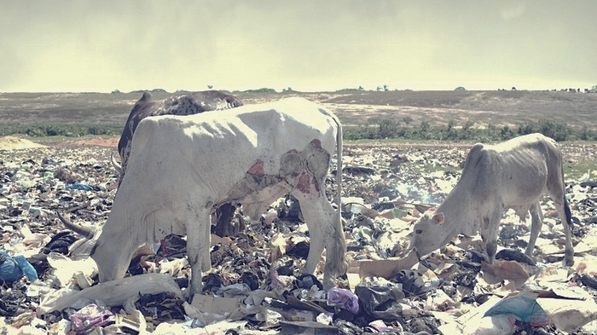
передісторія: кевін мак елвані

Slide 4
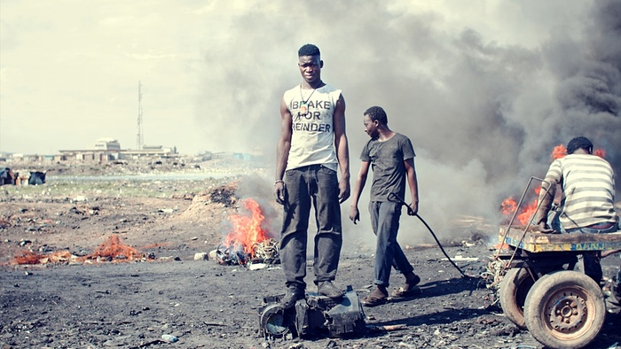
передісторія: кевін мак елвані

Slide 5
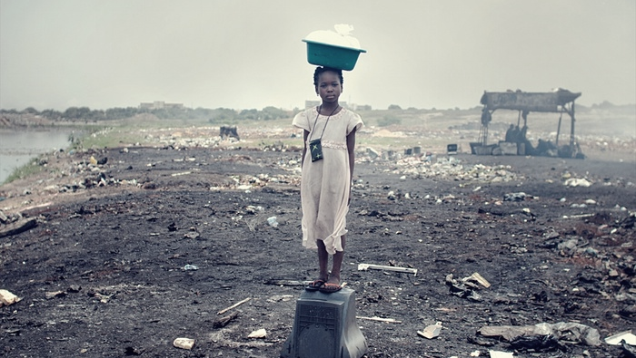
передісторія: кевін мак елвані

Slide 6

Мої питання
Куди все це дівається?
Що було б «правильно» зробити?
Хто має відповідати?

Slide 7
ВЕЕО: це що?
Відходи Електричних та Електронних Обладнань

Slide 8
Визначення веео
“
Будь-яке обладнання, джерело живлення якого є електричний струм і яке досягло кінця свого життя (строку придатності)
(OECD 2001)
Будь-яке обладнання, що за своєю первісною метою більше не вдовольняє поточного володаря (Sinha, 2004)

Slide 9
Класифікація веео
COLD | DISPLAY | MIXED | LIGHTING
Громіздка охолоджувальна техніка | Відносно громіздка побутова техніка, включаючи дисплеї і телевізори | Дрібна побутова техніка, що збирається в великий контейнер | Всі флуоресцентні джерела світла, крихкі, що вимагають особливої уваги при зборі
:холодильник | :ЕПТ, РКД, комп’ютери | : сервери, рідери, мобільні телефони, etc | : освітлювальне обладнання, що містить ртуть

Slide 10
чому?
У чому проблема?

Slide 11
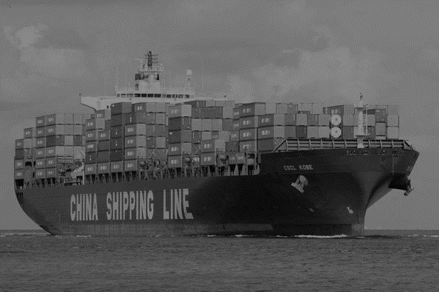
Збільшення обсягу
41.8 Mт в 2014
50 Mт в 2015
Дані: UNU, 2015
Notes:
Volume; Toxic substances like: Selenium, PVC, Mercury, Lead, Dioxins, Arsenic, Cadmium, CFCs; Scarce rare metals:

Slide 12
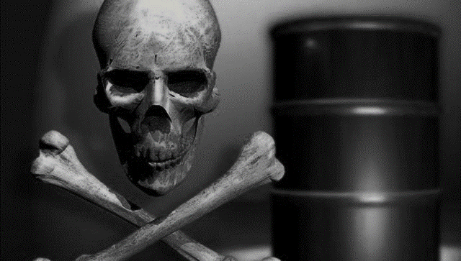
Токсичні речовини: селен, ПВХ, ртуть, свинець, миш'як
Notes:
Volume; Toxic substances like: Selenium, PVC, Mercury, Lead, Dioxins, Arsenic, Cadmium, CFCs; Scarce rare metals:

Slide 13
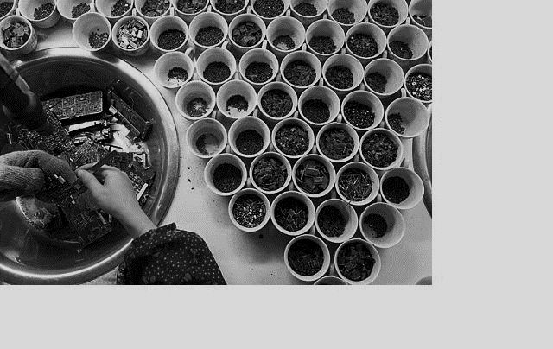
Цінні речовини: срібло, золото, титан, платина, тантал
Notes:
Volume; Toxic substances like: Selenium, PVC, Mercury, Lead, Dioxins, Arsenic, Cadmium, CFCs; Scarce rare metals:

Slide 14
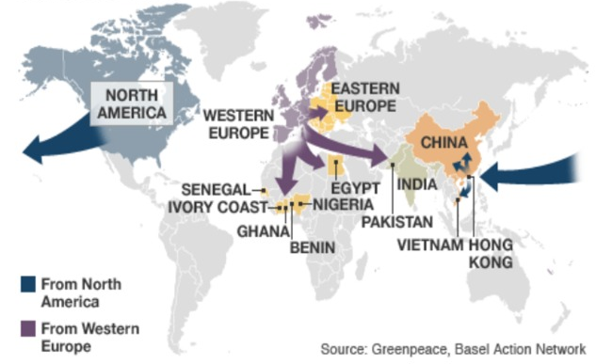
Незаконний експорт
Основні напрямки 2014:
Нігерія
Гана
Саудівська Аравія
Китай
Notes:
Volume; Toxic substances like: Selenium, PVC, Mercury, Lead, Dioxins, Arsenic, Cadmium, CFCs; Scarce rare metals:

Slide 15
Як це працює в Канаді?
Канадська
Система
Збору
ВЕЕО

Slide 16
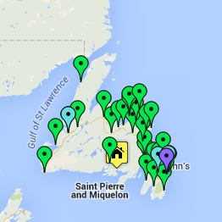
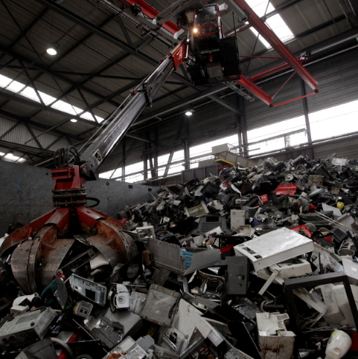
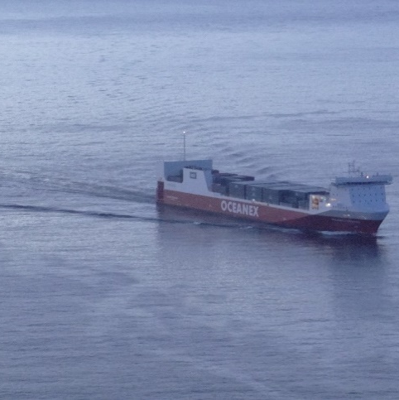
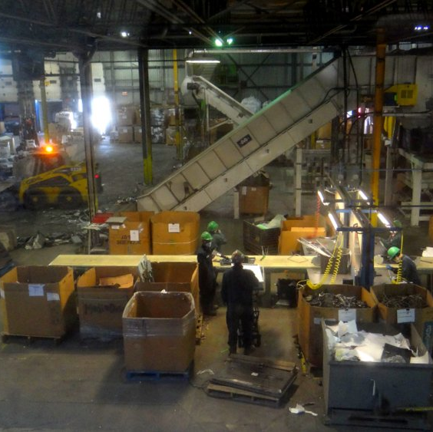
Зараз: Асоціація З переробки електронних продуктів (EPRA)
Точки збору
Склад
Транспортування
Завод Відновлення Матеріалів

Slide 17
Профіль Канадської системи збору і переробки веео
Закон перш за все (Waste Management Regulation, 2012)
Запуск програми EPRA
Обов’язки EPRA (збір+ інкорпорація принципів РВВ)
Системи збору: урядові vs приватні
Торгівля через інтернет
Неформальний сектор

Slide 18


Розширена відповідальність виробника
Колективна
Індивідуальна

Slide 19
Україна
Як ідуть справи?

Slide 20


Спробуйте http://www.ukrstat.gov.ua/ або Google Public Data ы знайдіть …

Slide 21
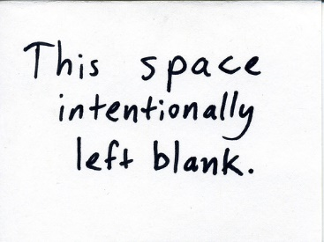

Slide 22
Project Proposal
Що далі?

Slide 23


Slide 24
Ідеї для міста
Розробити систему розташування точок збору електронних відходів в місті N (GIS)
Систему компенсацій (винагород) за принесені девайси
Прорахувати рентабельність MRF для України
Або - Співпраця із зовнішніми MRF –
Etc

Slide 25
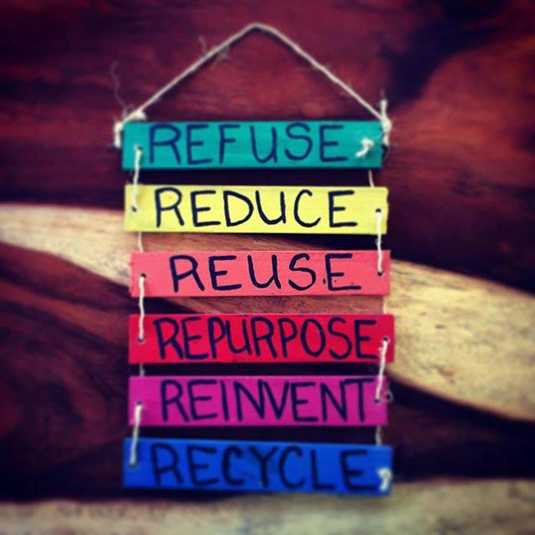
Дякую за увагу !

Slide 26


Anna Chashchyna
Anna.Chashchyna@gmail.com
linkedin.com/in/annachashchyna

